Slide 1

USO DEL JDK 23

Slide 2
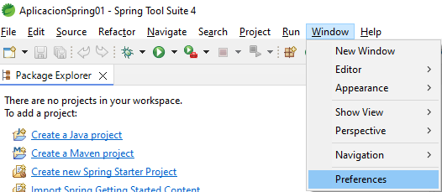
USO DEL JDK 23
En la barra de menús, clic en la opción: Window
Clic en la opción: Preferences

Slide 3
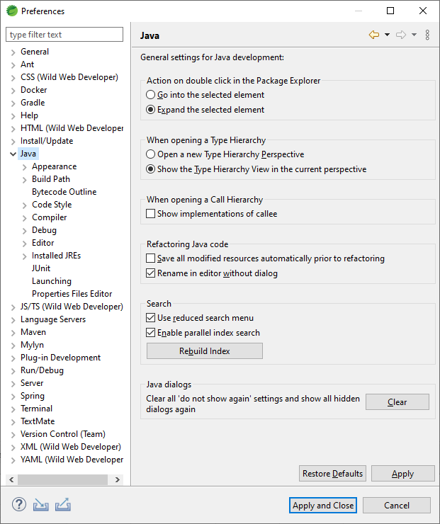
USO DEL JDK 23
Expandir la opción: Java

Slide 4
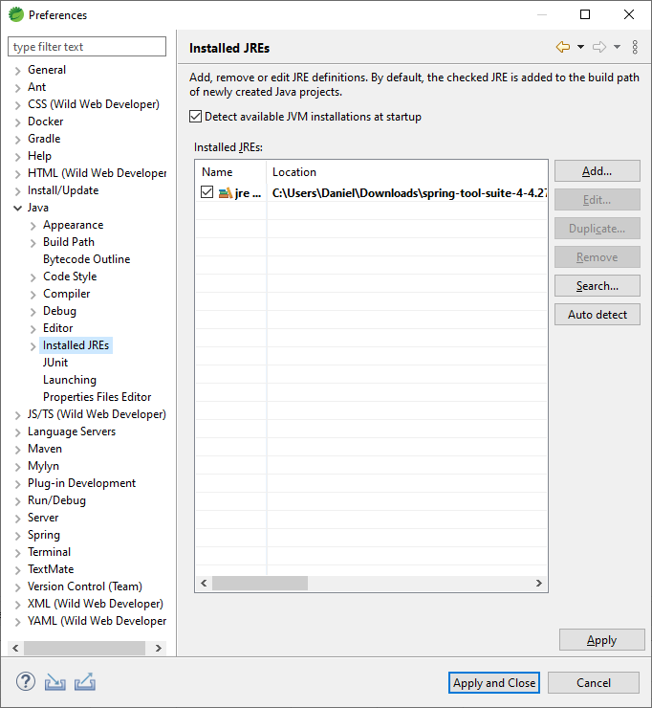
USO DEL JDK 23
Clic en el botón: Add
Expandir la opción:
Installed JREs
En el contexto de entornos de desarrollo como Eclipse o Spring Tool Suite (STS), la sección Installed JREs (JREs instalados), se refiere a la configuración de las versiones del Java Runtime Environment (Entorno de Ejecución de Java) que están disponibles para ser utilizadas por el IDE.

Slide 5
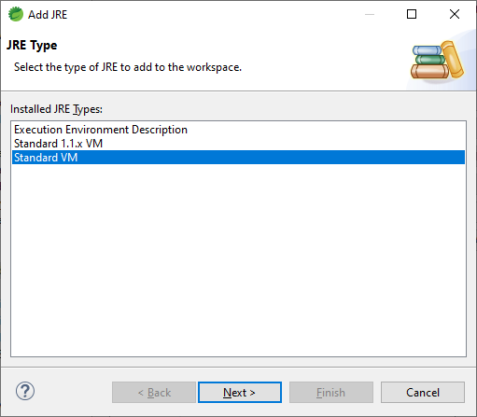
USO DEL JDK 23
Clic en la opción: Standard VM
Clic en el botón: Next

Slide 6
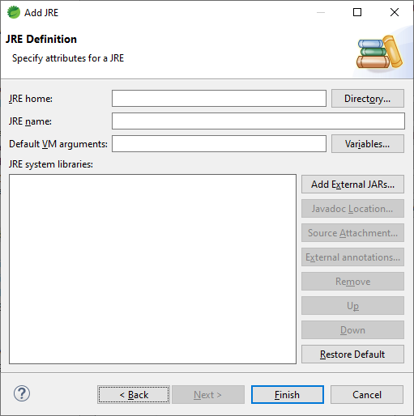
USO DEL JDK 23
Clic en el botón:
Directory

Slide 7
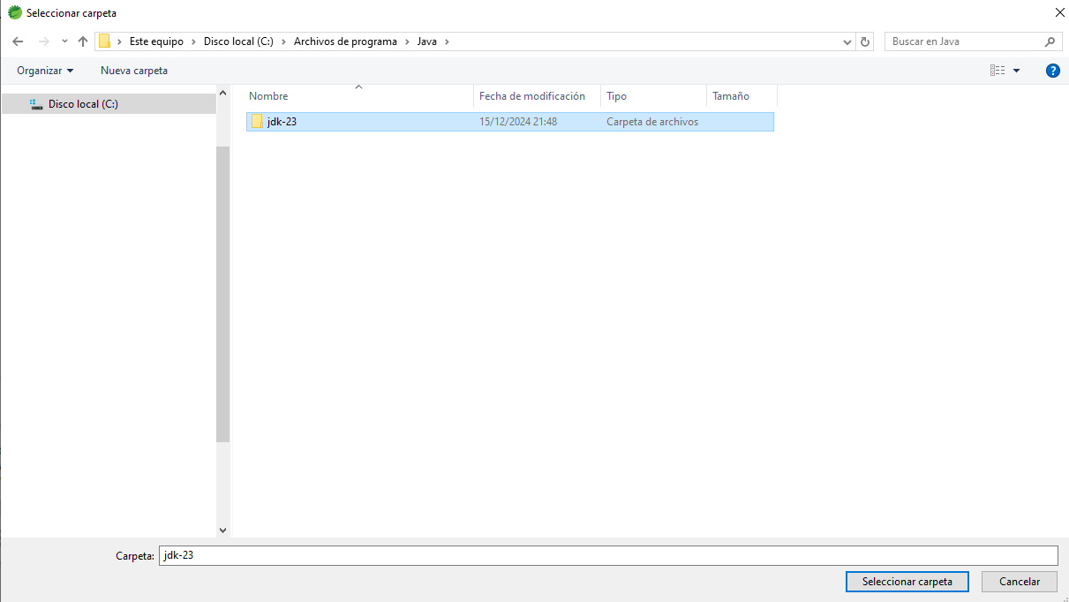
USO DEL JDK 23
Acceder a la carpeta
Archivos de programa / Java
Clic en la unidad C:
Clic en la carpeta: jdk-23
Clic en el botón: Seleccionar carpeta

Slide 8
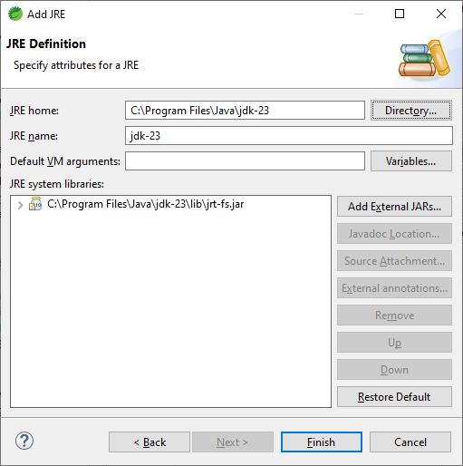
USO DEL JDK 23
Clic en el botón: Finish

Slide 9
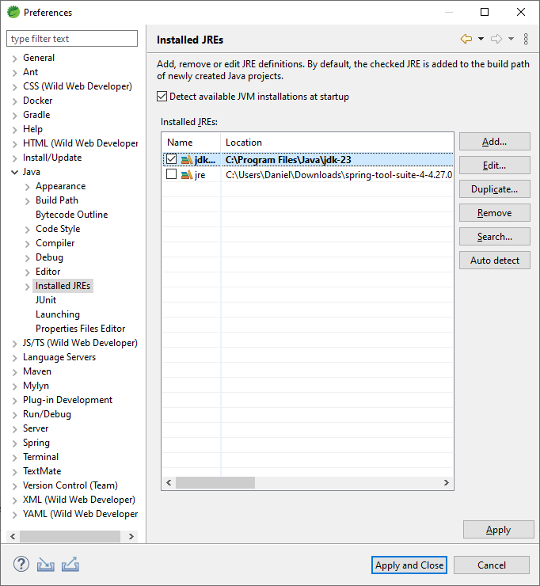
USO DEL JDK 23
Clic en : Jdk - 23
Clic en el botón : Apply

Slide 10
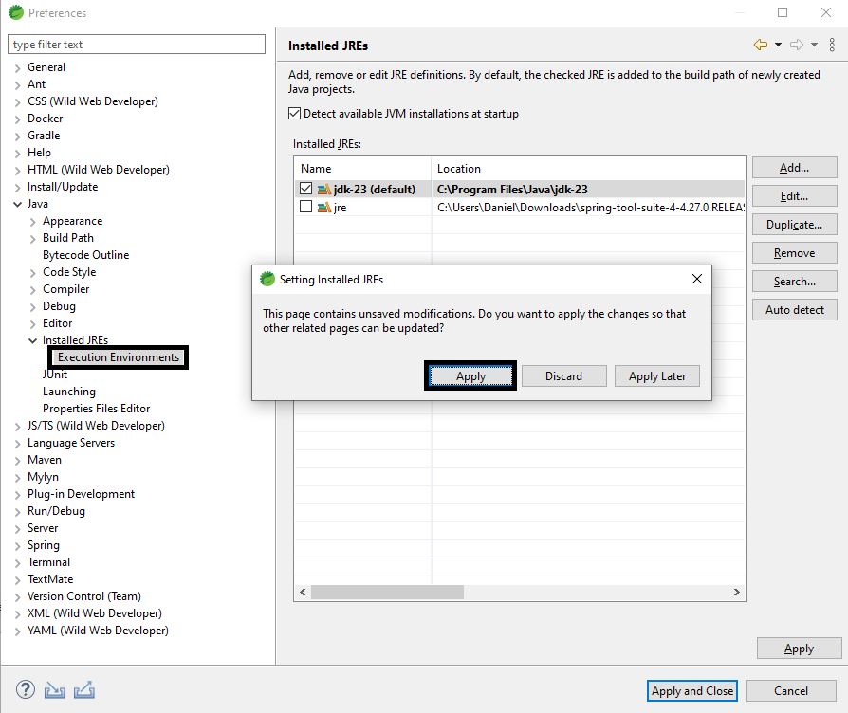
USO DEL JDK 23
Clic en :
Execution Environments
Entorno De Ejecución
Clic en el botón: Apply

Slide 11
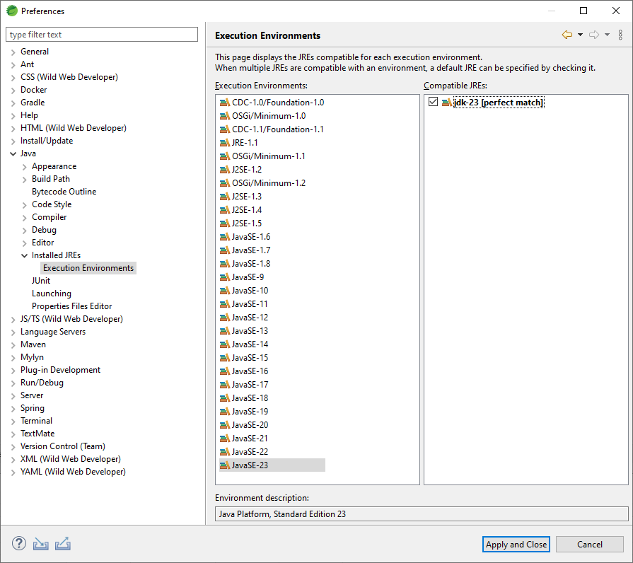
USO DEL JDK 23
Clic en la casilla: jdk-23
Clic en : JavaSE-23

Slide 12
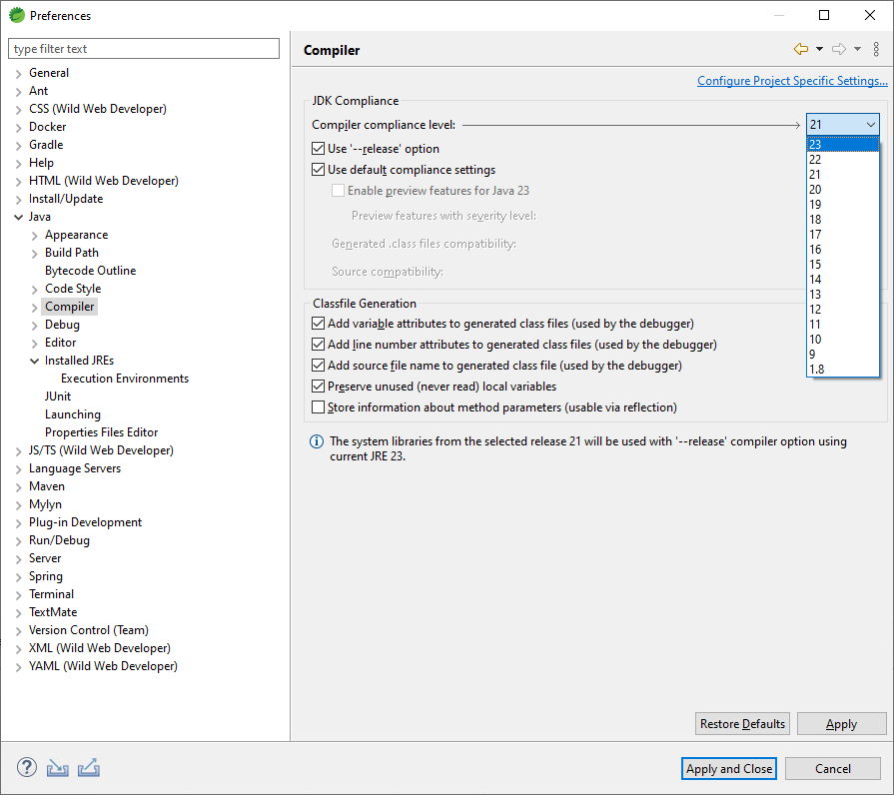
USO DEL JDK 23
Clic en la versión: 23
Clic en : Compiler
Clic en el botón: Apply and Close

